Slide 1
w

Slide 2
Parcoursup 2022 en 3 étapes
Tout ce qu’il faut savoir pour préparer et réussir son entrée dans l’enseignement supérieur

Slide 3
Sommaire
Les engagements de Parcoursup au service de votre projet
Le calendrier Parcoursup en 3 étapes
Étape 1 : découvrir les formations et élaborer son projet d’orientation
Étape 2 : s’inscrire, formuler ses vœux et finaliser son dossier
L’examen des vœux par les formations
Étape 3 : consulter les réponses des formations et faire ses choix
Les 5 conseils pour bien aborder Parcoursup

Slide 4
Les engagements de Parcoursup au service de votre projet (1)
Nos 6 engagements
L’exhaustivité : Parcoursup vous permet de découvrir toutes les formations supérieures, y compris en apprentissage qui sont reconnues par l’Etat, c’est-à-dire contrôlées. Plus de 19 500 formations référencées
Pour chaque formation proposée, une fiche de présentation avec des informations claires et détaillées
Notre objectif : vous aider à découvrir des formations, à comparer, à vous repérer et à faire vos choix
La simplicité : Parcoursup simplifie vos démarches pour vous permettre de vous concentrer sur votre projet
Parcoursup, c’est une procédure dématérialisée, 1 calendrier unique et lisible, 1 seul dossier à constituer
La liberté de choix : Parcoursup vous permet de choisir les formations qui vous intéressent
Vous formulez vos vœux sans avoir à les hiérarchiser
Vous choisissez en fonction des propositions d’admission que vous recevez, à partir du 2 juin 2022
Ce n’est pas Parcoursup qui choisit votre affectation : les responsables des formations examinent votre dossier, font des propositions auxquelles vous répondez. Le dernier mot appartient toujours au candidat

Slide 5
Les engagements de Parcoursup au service de votre projet (2)
La transparence, parce que c’est utile pour vous permettre d’affiner votre projet et d’estimer vos chances
Toutes les formations publient sur Parcoursup leurs critères d’examen, c’est-à-dire ce que les enseignants réunis en commission d’examen des vœux prendront en compte pour examiner les candidatures. Vous pouvez dès maintenant consulter les critères utilisés en 2021 directement sur chaque fiche de formation.
Parcoursup vous garantit la possibilité de demander à la formation dans laquelle vous n’avez pas été admis les motifs de la décision prise.
L’accompagnement personnalisé tout au long de la procédure
Vous n’êtes pas seuls face au choix : vous êtes accompagné, au lycée, via la plateforme, pour élaborer votre projet, faire des vœux, choisir votre formation. Si vous n’avez pas reçu de proposition, les recteurs vous proposent un accompagnement pour vous aider.
La prise en compte de votre profil pour plus d’égalité des chances
Parcoursup met en œuvre des actions pour l’orientation des lycéens boursiers, professionnels ou technologiques. Parcoursup prend en compte les situations de handicap et promeut le développement des parcours personnalisés (Oui-Si) pour favoriser la réussite des étudiants

Slide 6
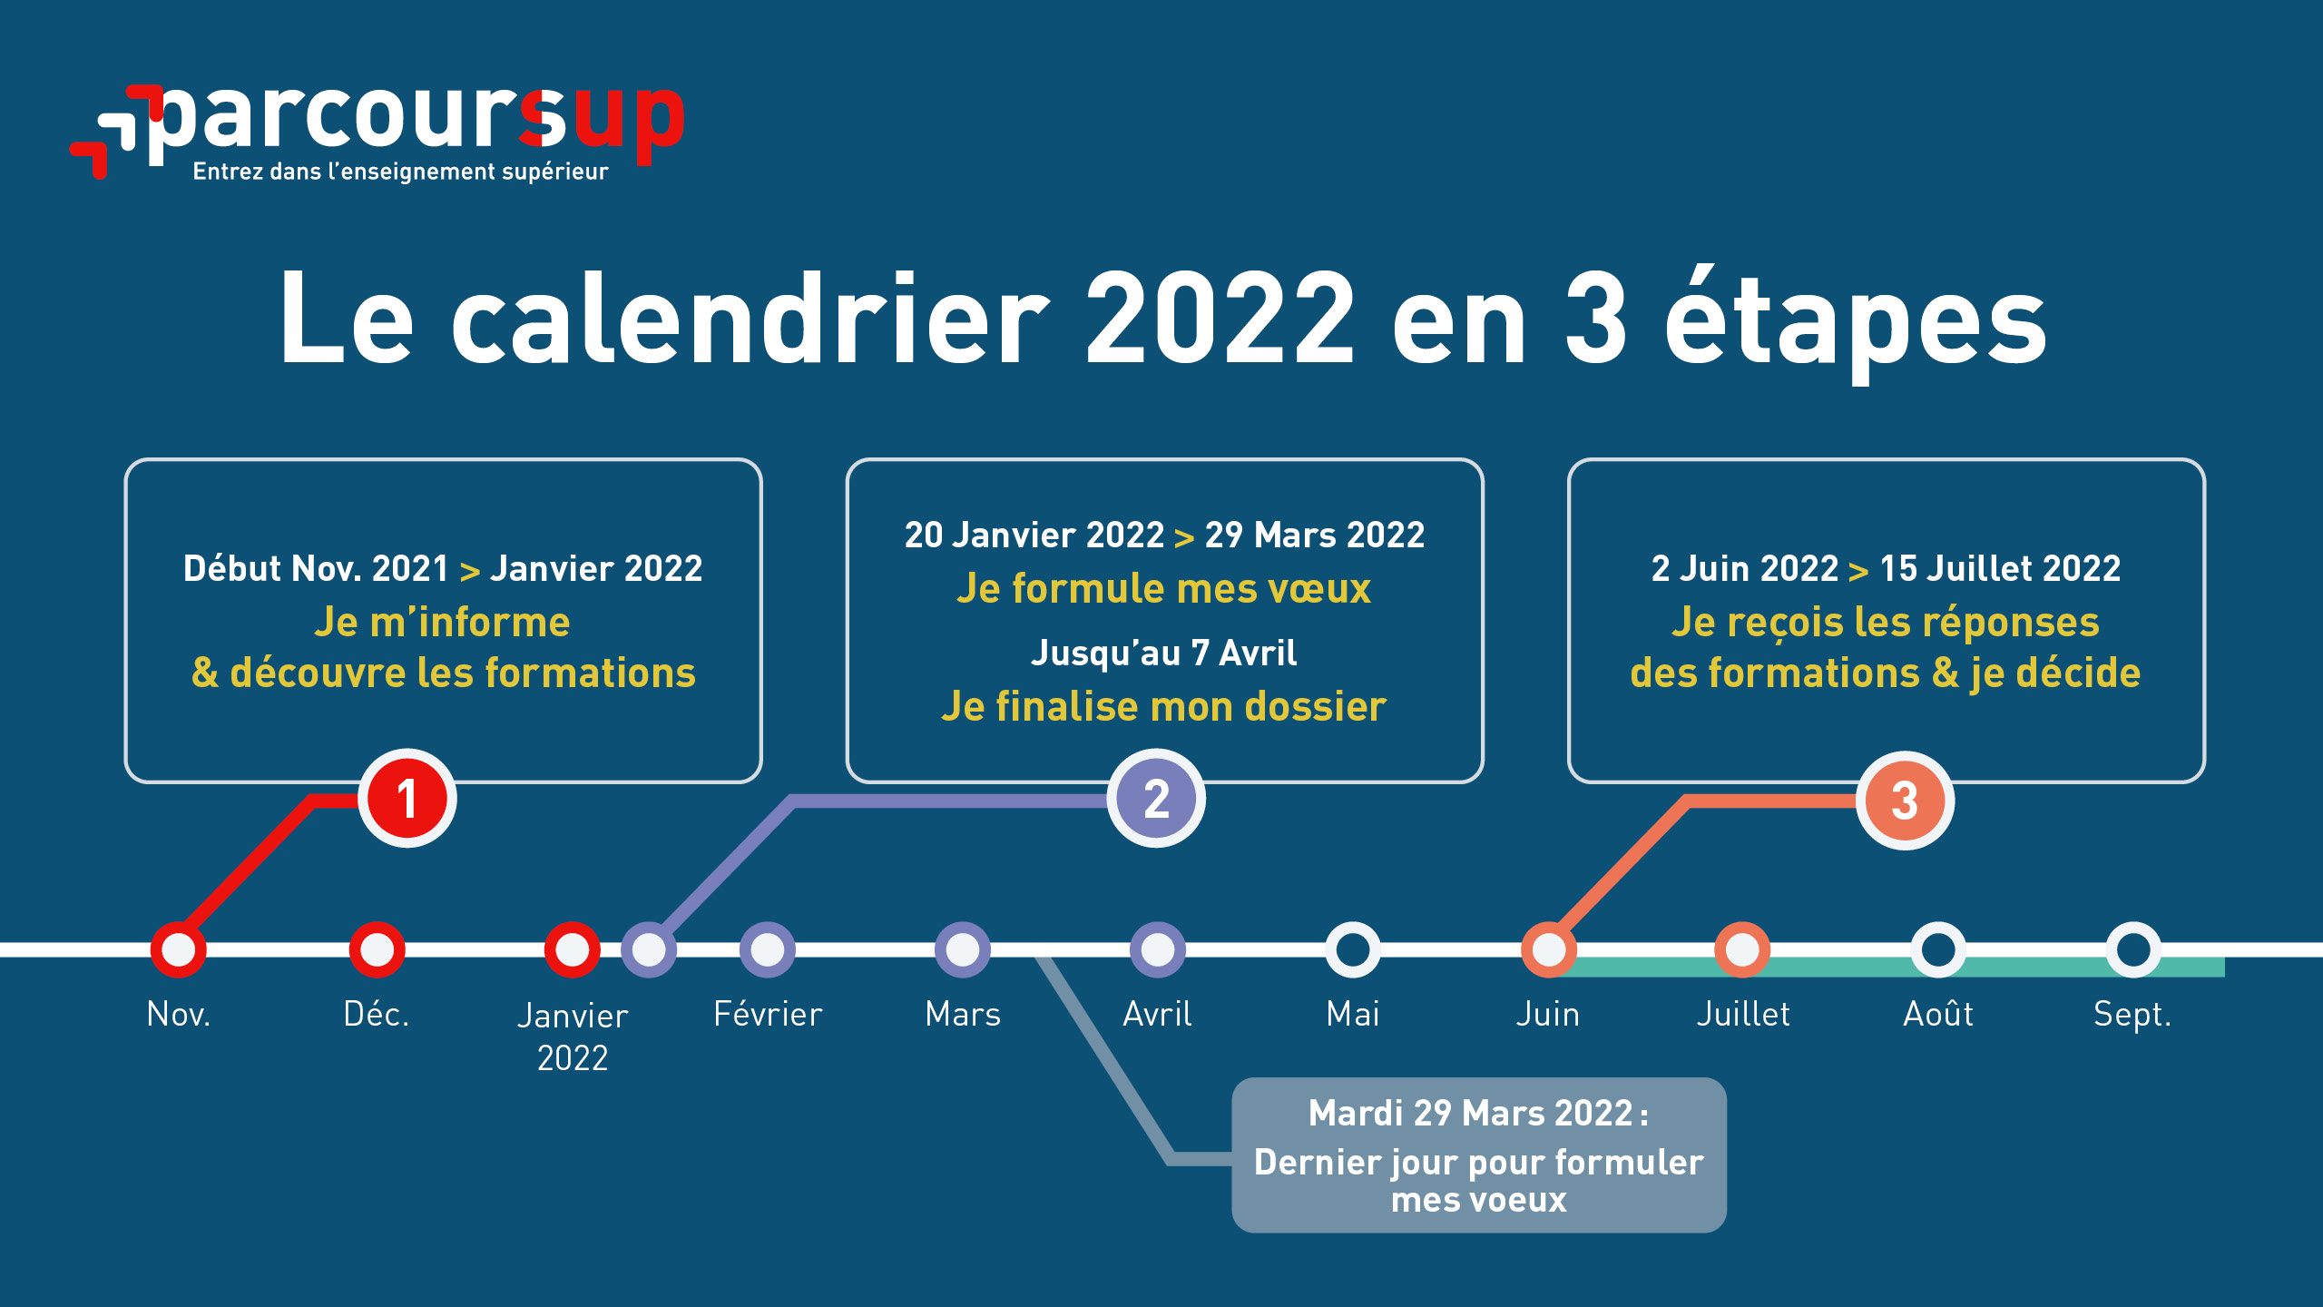

Slide 7

Étape 1 : découvrir les formations et élaborer son projet d’orientation

Slide 8
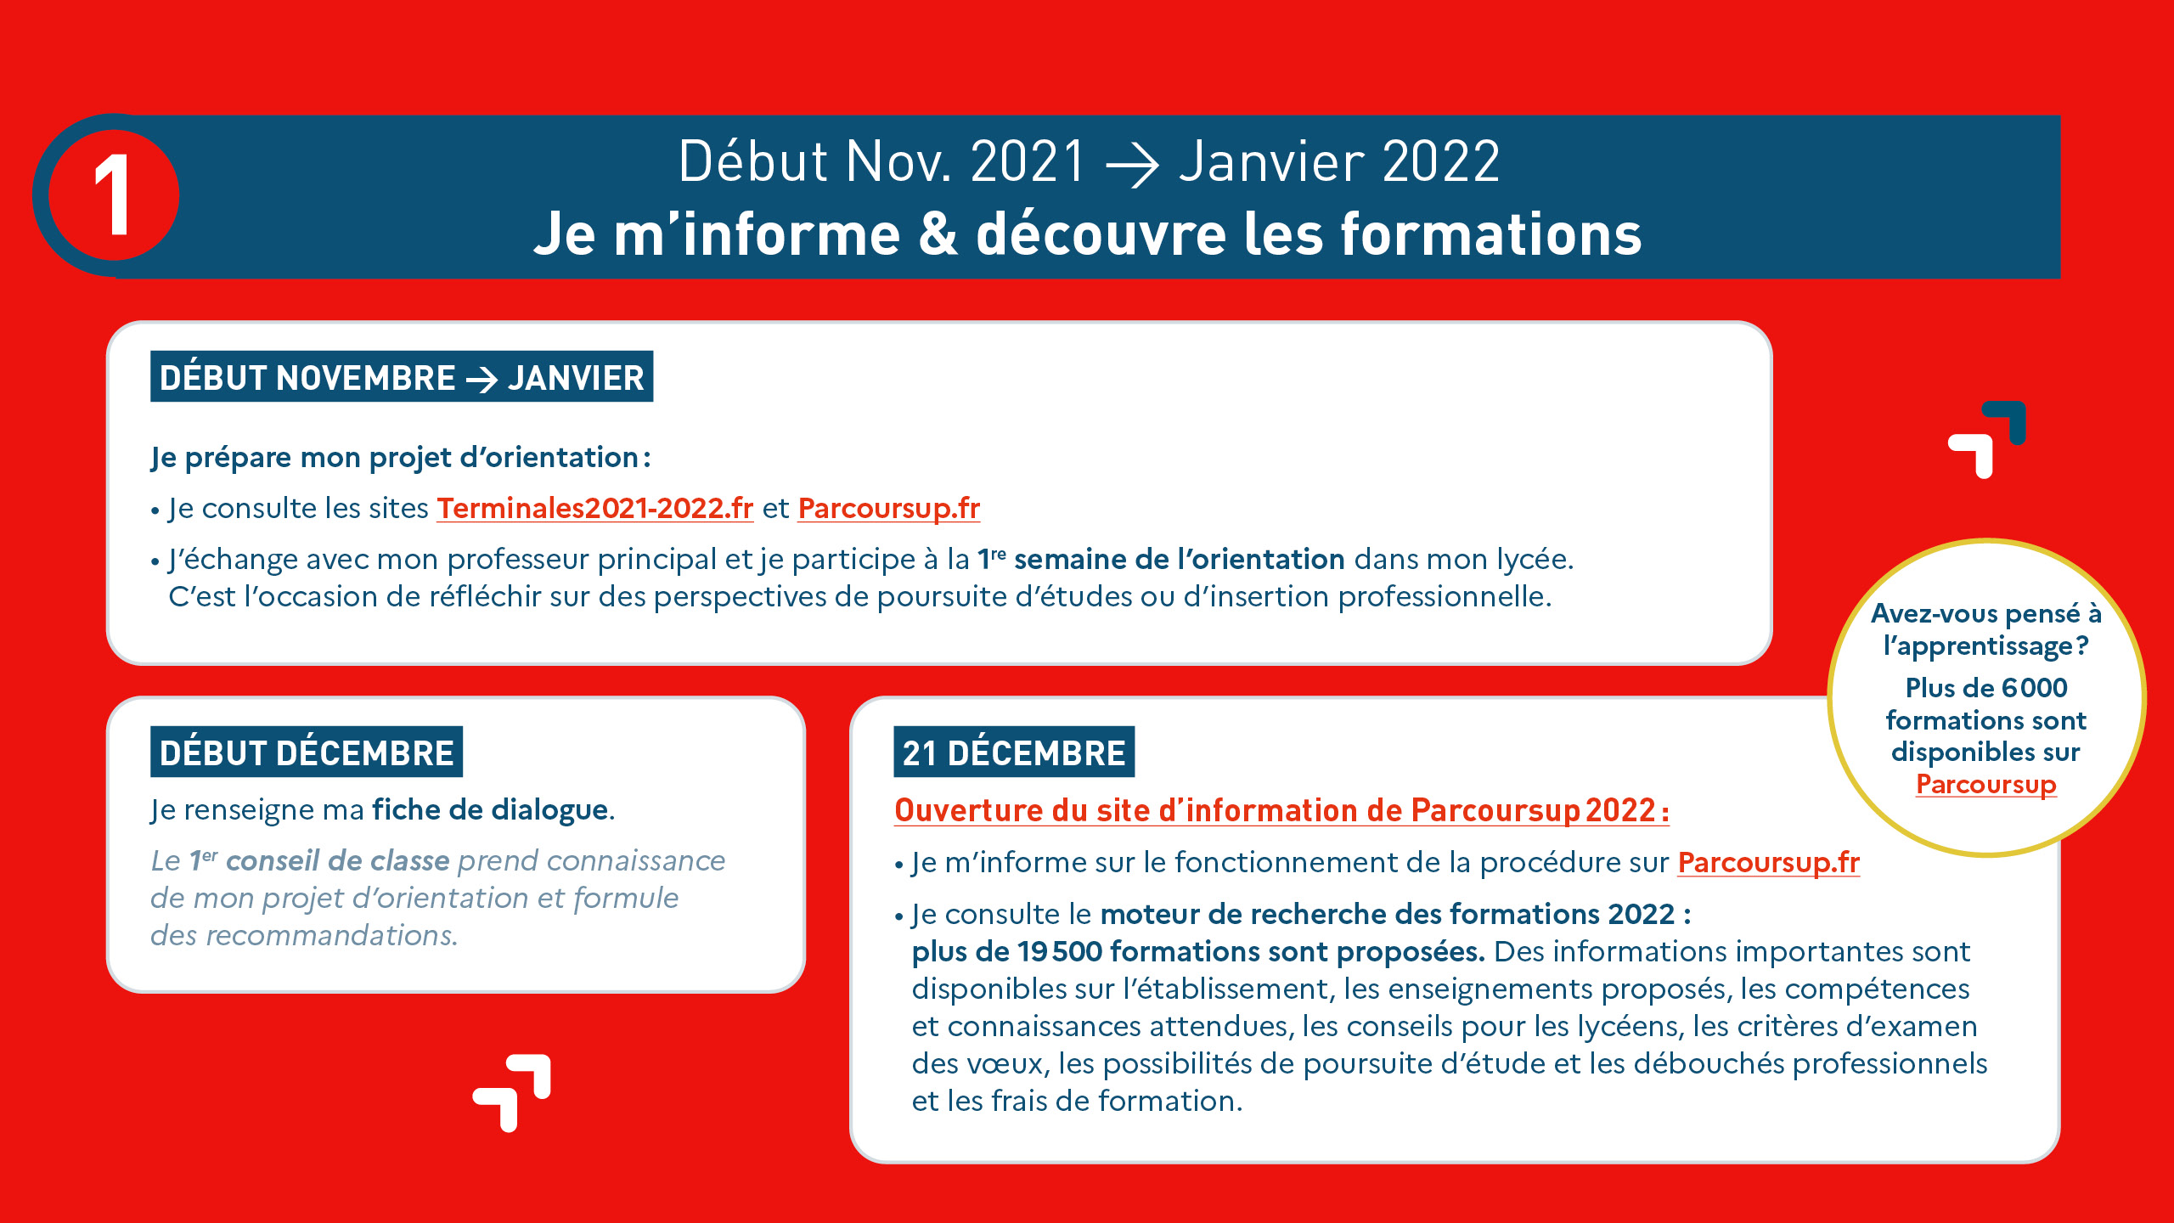

Slide 9
L’accompagnement au sein de votre lycée : des acteurs et des temps forts pour vous aider à élaborer votre projet d’orientation
L’accompagnement à l’orientation
2 professeurs principaux en terminale pour un suivi personnalisé avec l’appui des psychologues de l’Education nationale
Des heures d’accompagnement personnalisé consacrées à l’orientation intégrées à l’emploi du temps des élèves
Des temps forts : deux semaines de l’orientation ou des forums pour échanger avec des formations (en présentiel ou en ligne)

Slide 10
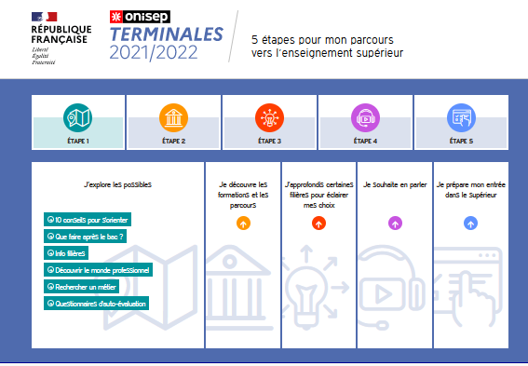
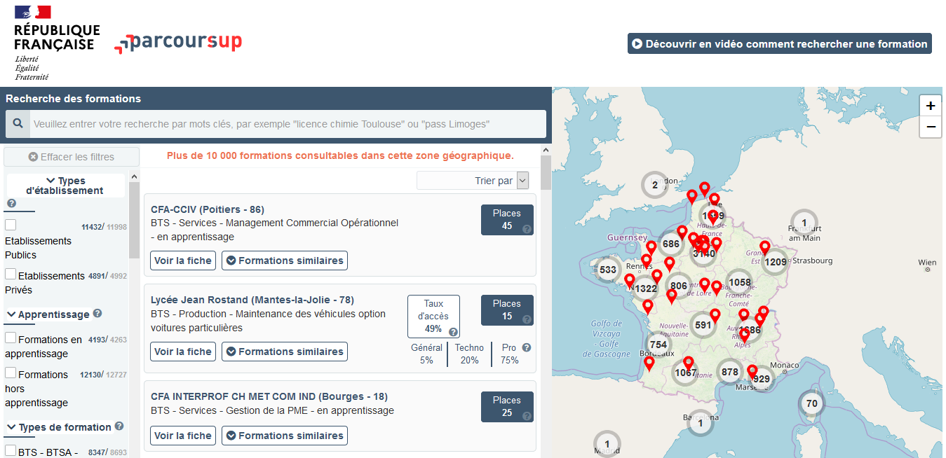
Des outils pour préparer votre projet d’orientation
Terminales2021-2022.fr : retrouvez toutes les informations sélectionnées par l’Onisep sur les filières, les formations, les métiers
Parcoursup.fr :
le moteur de recherche des formations
un accès vers d’autres sites numériques d’aide à l’orientation et un lien vers le site de votre Région (20 janvier 2022)

Slide 11
19 500 formations reconnues par l’Etat disponibles sur Parcoursup
Parmi les 19 500 formations dispensant de diplômes reconnus par l’Etat, y compris des formations en apprentissage, disponibles via le moteur de recherche de formation :
Des formations non sélectives : les différentes licences (dont les licences « accès santé »), les Parcours préparatoires au professorat des écoles (PPPE) et les parcours d’accès aux études de santé (PASS)
Des formations sélectives : classes prépa, BTS, BUT (Bachelor universitaire de technologie ), formations en soins infirmiers (en IFSI) et autres formations paramédicales, formations en travail social (en EFTS), écoles d’ingénieur, de commerce et de management, Sciences Po/ Instituts d’Etudes Politiques, formations en apprentissage, écoles vétérinaires, formations aux métiers de la culture, du sport…
Des informations utiles à consulter sur la fiche formation : le statut de l’établissement (public/privé ), la nature de la formation (sélective /non sélective), les frais de scolarité, les débouchés professionnels et possibilités de poursuite d’études
Quelques rares formations privées ne sont pas présentes sur Parcoursup > prendre contact avec les établissements

Slide 12
Focus sur les formations en apprentissage
Plus de 6000 formations en apprentissage disponibles, pour l’essentiel en STS, IUT, pour des mentions complémentaires ou titres professionnels…
  Etre étudiant apprenti c’est :
    Être étudiant et surtout salarié
    Alterner formation pratique chez un employeur et une formation théorique dans un établissement (ex : un centre de formation d’apprentis - CFA)
    Un plus pour trouver du travail en fin de formation et vous insérer durablement
  L’apprenti doit signer un contrat d’apprentissage avec un employeur
  Les établissements (CFA) accompagnent leurs candidats pour trouver un employeur

Slide 13

Rechercher des formations sur Parcoursup.fr
Je recherche des formations
Rechercher par mots clés ou critères de recherche (type de formation, spécialité/mention des formations …)
Affiner les résultats de recherche en zoomant sur la carte pour afficher les formations dans une zone précise
Une vidéo pratique visible sur Parcoursup.fr pour vous aider : Comment rechercher une formation sur Parcoursup ?

Slide 14
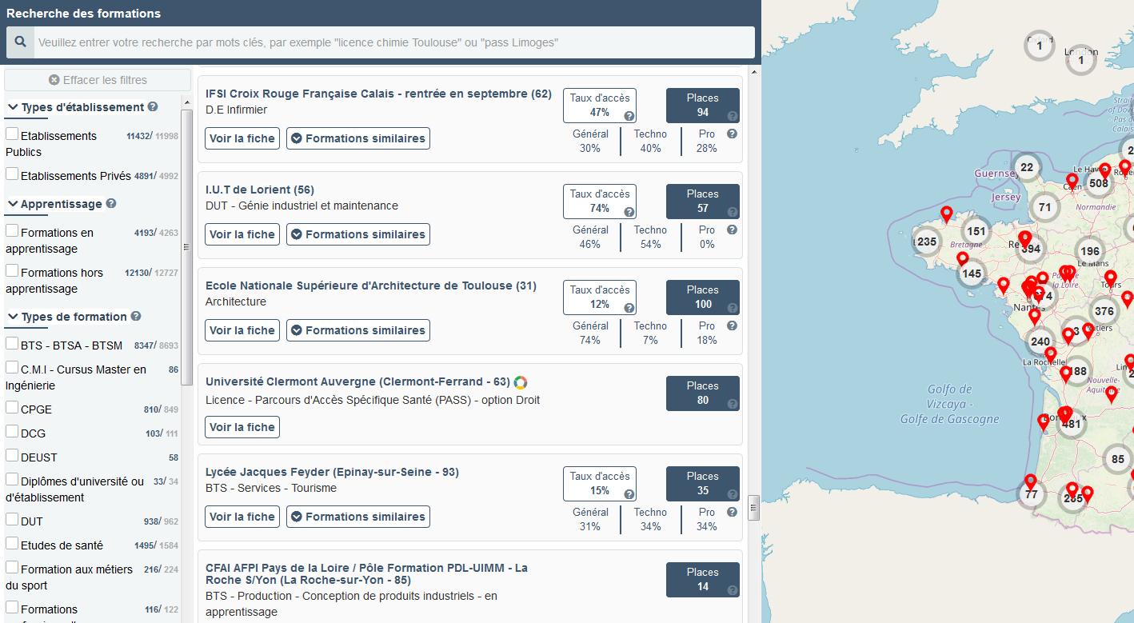
Pour chaque formation proposée :
  Le nombre de places disponibles en 2022 (visible à partir du 20 janvier 2022)
  Le taux d'accès en 2021, c'est à dire la proportion de candidats ayant reçu une proposition d'admission en phase principale
  Le pourcentage de candidats admis selon le type de baccalauréat en 2021
  Des suggestions de formations similaires pour élargir vos choix

Slide 15
Pour chaque formation proposée :
La présentation de la formation : le statut de l’établissement, les contenus et l’organisation des enseignements, les langues et options, les dispositifs pédagogiques, les frais de scolarité, modalités et calendrier des épreuves écrites/orales prévues par certaines formations sélectives et les éventuels frais associés
Les connaissances et compétences attendues : attendus nationaux, attendus complémentaires, des conseils sur les spécialités et options recommandées au lycée pour réussir
Les critères généraux d’examen des vœux pris en compte pour l’analyse du dossier (résultats académiques, compétences académiques, savoir-être, motivation et cohérence du projet ….) avec leur degré d’importance
Les débouchés : possibilités de poursuite d’études et, à partir du 20 janvier 2022, des indicateurs calculés au niveau national en termes de réussite et d’insertion professionnelle
Les contacts des référents de la formation
Les dates des journées portes ouvertes ou journées d’immersion
Les chiffres clés : les résultats de l’admission en 2021

Slide 16
Les modalités d’examen affichés pour chaque formation
Comment les formations évaluent les candidatures
Les modalités de l’examen des vœux sont affichées aux candidats
Dans les formations sélectives (classe prépa, BUT, BTS, écoles, IFSI…)
L’admission se fait sur dossier et, dans certains cas, en ayant recours, en plus ou en lieu et place du dossier, à des épreuves écrites et/ou orales dont le calendrier et les modalités sont affichés aux candidats.
Dans les formations non sélectives (licences, PPPE et PASS)
Un lycéen peut accéder à la licence de son choix à l’université, dans la limite des capacités d’accueil : si le nombre de vœux reçus est supérieur au nombre de places disponibles, la commission d’examen des vœux étudie les dossiers et vérifie leur adéquation avec la formation demandée afin de les classer
L’université peut conditionner l'admission (réponse « oui-si ») d’un candidat au suivi d’un dispositif de réussite (remise à niveau, tutorat…) afin de l’aider et de favoriser sa réussite

Slide 17

Consolider votre projet d’orientation
Attendus, critères généraux d’examen des vœux, taux d’accès, nombre de places, taux de réussite, débouchés et insertion professionnelle …
ces données sont essentielles
à prendre en compte par le lycéen et sa famille pour réfléchir sur son projet de poursuite d’études et formuler des vœux
à discuter avec les professeurs, professeurs principaux et les psychologues de l’Education nationale

Slide 18

LE BON REFLEXE : S’INFORMER, SE RENSEIGNER
Echanger avec des professionnels dans votre lycée
Votre professeur principal
Les Psy-En
Echanger avec les formations
(contact et dates à retrouver sur Parcoursup)
Responsables de formations et étudiants ambassadeurs
Lors des journées portes ouvertes et salons virtuels avec conférences thématiques
Consulter les ressources en ligne de l’Onisep et de nos partenaires
(accessibles gratuitement depuis la page d’accueil Parcoursup)
Live Parcoursup : Programme à retrouver sur Parcoursup.fr

Slide 19
Focus sur l’accompagnement des candidats en situation de handicap ou atteints d’un trouble de santé invalidant
Les coordonnées d’un référent handicap sur chaque fiche de formation. Il est disponible pour répondre aux interrogations des lycéens tout au long de la procédure.
Le candidat peut renseigner une fiche de liaison dans son dossier Parcoursup pour préciser ses besoins. Cette fiche est facultative et n’est pas transmise aux formations pour l’examen des vœux → Le candidat pourra la transmettre à la formation qu’il aura choisie pour préparer sa rentrée. Cela permet d’anticiper son arrivée dans le nouvel établissement.
A partir du 2 juin 2022, le candidat peut demander au recteur le réexamen de son dossier (via la rubrique « contact » dans Parcoursup) s’il ne trouve pas de formation adaptée à ses besoins spécifiques et que sa situation justifie une inscription dans un établissement situé dans une zone géographique déterminée.

Slide 20

Etape 2 : s’inscrire, formuler ses vœux et finaliser son dossier

Slide 21
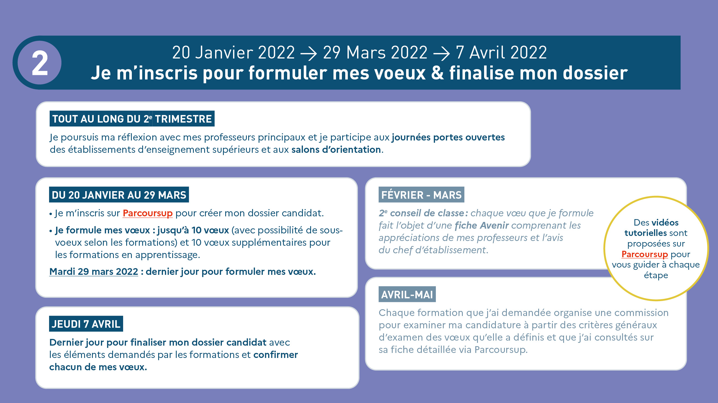

Slide 22
S’inscrire sur Parcoursup
A partir du 20 janvier 2022
Une adresse mail valide et consultée régulièrement : pour échanger et recevoir les informations sur votre dossier
L’INE (identifiant national élève en lycée général, technologique ou professionnel) ou INAA (en lycée agricole) : sur les bulletins scolaires ou le relevé de notes des épreuves anticipées du baccalauréat
A noter pour les lycées français à l’étranger : l’établissement fournit l’identifiant à utiliser pour créer son dossier
  Important : renseignez un numéro de portable pour recevoir les alertes envoyées par la plateforme.
  Conseil aux parents ou tuteurs légaux : vous pouvez également renseigner votre mel et numéro de portable dans le dossier de votre enfant pour recevoir messages et alertes Parcoursup. Vous pourrez également recevoir des formations qui organisent des épreuves écrites/orales le rappel des échéances.

Slide 23
Formuler librement vos vœux sur Parcoursup
Entre le 20 janvier
et le 29 mars 2022 inclus
> Jusqu’à 10 vœux et 10 vœux supplémentaires pour des formations en apprentissage
> Pour des formations sélectives (Classes prépa, STS, IUT, écoles, IFSI, IEP…) et non sélectives (licences, PPPE ou PASS)
> Des vœux qui doivent être motivés : en quelques lignes, le lycéen explique ce qui motive chacun de ses vœux. Il est accompagné par son professeur principal
> Des vœux qui n’ont pas besoin d’être classés : aucune contrainte de hiérarchisation pour éviter toute autocensure
> Des vœux qui ne sont connus que de vous : la formation ne connait que le vœu qui la concerne
  Conseil Parcoursup : diversifiez vos vœux et évitez impérativement de n’en formuler qu’un seul (en 2021, les candidats ont confirmé 12,8 vœux en moyenne).

Slide 24
Focus sur les vœux multiples (1/4)
Les vœux multiples, pour vous donner plus d’opportunités
  > Un vœu multiple est un regroupement de plusieurs formations similaires (exemple : le vœu multiple BTS « Management commercial opérationnel » qui regroupe toutes les formations de BTS « MCO » à l’échelle nationale).
  > Un vœu multiple compte pour un vœu parmi les 10 vœux possibles.
  > Chaque vœu multiple est composé de sous-vœux qui correspondent chacun à un établissement différent. Vous pouvez choisir un ou plusieurs établissements, sans avoir besoin de les classer.
  A noter : Il n’est possible de sélectionner que 5 vœux multiples maximum pour les filières IFSI, orthoptie, audioprothèse et orthophonie qui sont regroupées au niveau territorial.

Slide 25
Focus sur les vœux multiples (2/4)
Les formations dont le nombre de sous-vœux est limité à 10 par vœu multiple dans la limite de 20 sous-vœux au total :
Les BTS et les BUT regroupés par spécialité à l’échelle nationale
Les DN MADE regroupés par mention à l’échelle nationale
Les DCG (diplôme de comptabilité et de gestion) regroupés à l’échelle nationale
Les classes prépas regroupées par voie à l’échelle nationale
Les EFTS (Etabl. de Formation en Travail Social) regroupés par diplôme d’Etat à l’échelle nationale

Slide 26
Focus sur les vœux multiples (3/4)
Les formations dont le nombre de sous-vœux n’est pas limité :
Les IFSI (Instituts de Formation en Soins Infirmiers) et les instituts d'orthophonie, orthoptie et audioprothèse regroupés à l’échelle territoriale.
Rappel : limitation de 5 vœux multiples maximum par filière
Les écoles d'ingénieurs et de commerce/management regroupées en réseau et qui recrutent sur concours commun
Le réseau des Sciences Po / IEP (Aix, Lille, Lyon, Rennes, Saint-Germain-en-Laye, Strasbourg et Toulouse) et Sciences Po / IEP Paris
Les parcours spécifiques "accès santé" (PASS) en Ile-de-France regroupés à l’échelle régionale
Le concours commun des écoles nationales vétérinaires

Slide 27
Focus sur les vœux multiples : exemples (4/4)
Vous demandez un BTS « Métiers de la chimie » dans 7 établissements différents
Dans votre dossier, ces demandes comptent pour 1 vœu multiple (le BTS) et 7 sous-vœux (les établissements) qui sont décomptés dans la limite des 20 sous-vœux autorisés.
Le regroupement d’instituts de formation en soins infirmiers (IFSI) de l’Université Bretagne Sud propose 3 instituts. Vous demandez deux instituts au sein de ce regroupement :
Dans votre dossier, ces demandes comptent pour 1 vœu multiple (le regroupement d’IFSI) et 2 sous-vœux (les instituts), qui ne sont pas décomptés.
  A noter : rassurez-vous, dans votre dossier Parcoursup, un compteur de vœux permet de suivre les vœux multiples et sous-vœux formulés.

Slide 28
Focus sur les vœux en apprentissage
> Jusqu’à 10 vœux en apprentissage, en plus des 10 autres vœux autorisés
> Pas de date limite pour formuler des vœux en apprentissage (pour la majorité des formations en apprentissage)
> Une rubrique spécifique dans votre dossier pour vos vœux en apprentissage
  Rappel : les centres de formation en apprentissage ont pour mission d’accompagner les candidats en apprentissage pour trouver un employeur et signer un contrat d’apprentissage.
  Retrouvez des conseils pour trouver un employeur sur Parcoursup.fr

Slide 29
Focus sur le secteur géographique (1/2)
Des formations sur l’ensemble du territoire
  Pour les formations sélectives (BTS, BUT, IFSI, écoles…)
  Il n’y a pas de secteur géographique. Les lycéens peuvent faire des vœux pour les formations qui les intéressent où qu’elles soient, dans leur académie ou en dehors.
  Pour les formations non-sélectives (licences, PPPE, PASS)
  Les lycéens peuvent faire des vœux pour les formations qui les intéressent dans leur académie ou en dehors. Lorsque la licence, le PPPE ou le PASS est très demandé, une priorité au secteur géographique (généralement l’académie) s’applique : un pourcentage maximum de candidats résidant en dehors du secteur géographique est alors fixé par le recteur.
  L’appartenance ou non au secteur est affichée aux candidats. Les pourcentages fixés par les recteurs seront affichés sur Parcoursup avant le début de la phase d’admission.

Slide 30
Focus sur le secteur géographique (2/2)
Secteur géographique Ile-de-France : il n’est fait aucune distinction entre les 3 académies de Créteil, Paris et Versailles.
Par exception, sont considérés comme « résidant dans l’académie » où se situe la licence demandée :
> Les candidats qui souhaitent accéder à une mention de licence qui n’est pas dispensée dans leur académie de résidence
> Les candidats ressortissants français ou ressortissants d’un État membre de l’Union européenne qui sont établis hors de France
> Les candidats préparant ou ayant obtenu le baccalauréat français au cours de l’année scolaire dans un centre d’examen habilité à l’étranger

Slide 31
La demande de césure : mode d’emploi
Faire le choix de la césure
Un lycéen peut demander une césure directement après le bac : possibilité de suspendre temporairement une formation afin d’acquérir une expérience utile pour son projet de formation (partir à l’étranger, réaliser un projet associatif, entrepreneurial etc…)
  Durée la césure : d’un semestre à une année universitaire
  Demande de césure à signaler lors de la saisie des vœux sur Parcoursup (en cochant la case « césure »)
  L’établissement prend connaissance de la demande de césure après que le lycéen a accepté définitivement la proposition d’admission > Le lycéen contacte la formation pour s’y inscrire et savoir comment déposer sa demande de césure
  La césure n’est pas accordée de droit : une lettre de motivation précisant les objectifs et le projet envisagés pour cette césure doit être adressée au président ou directeur de l’établissement
  A l’issue de la césure, l’étudiant pourra réintégrer la formation s’il le souhaite sans repasser par Parcoursup

Slide 32


Slide 33
Finaliser son dossier et confirmer vos vœux
Jusqu’au 7 avril 2022 inclus
Pour que les vœux saisis deviennent définitifs sur Parcoursup, les candidats doivent obligatoirement :
Compléter leur dossier :
  projet de formation motivé pour chaque vœu formulé
  rubrique « préférence et autres projets »
  pièces complémentaires demandées par certaines formations
  rubrique « activités et centres d’intérêt » (facultative)
Confirmer chacun de leurs vœux
Un vœu non confirmé avant le 7 avril 2022 (23h59 - heure de Paris)
ne sera pas examiné par la formation

Slide 34
La rubrique « préférence et autres projets »
Jusqu’au 7 avril 2022 inclus
Rubrique obligatoire dans laquelle le candidat indique :
ses préférences parmi les vœux formulés ou pour un domaine particulier. Ces informations seront très utiles aux commissions d’accès à l’enseignement supérieur (CAES) qui accompagnent les candidats n’ayant pas eu de proposition d’admission à partir du 1er juillet 2022.
s’il souhaite candidater dans des formations hors Parcoursup ou s’il a des projets professionnels ou personnels, en dehors de la plateforme.
A noter : ces informations sont confidentielles et ne sont pas transmises aux formations. Elles permettent simplement de mieux suivre les candidats durant la procédure et de mieux analyser leurs motivations et besoins.

Slide 35
La rubrique « Activités et centre d’intérêts »
Jusqu’au 7 avril 2022 inclus
Rubrique facultative où le candidat :
renseigne des informations qui ne sont pas liées à sa scolarité et que le candidat souhaite porter à la connaissance des formations (ex : activités extra-scolaires, stages / job, pratiques culturelles ou sportives…)
Un espace pour faire connaitre ses engagements : vie lycéenne, engagement associatif, service civique, cordées de la réussite, etc…
Un atout pour se démarquer, parler davantage de soi et mettre en avant des qualités, des compétences ou des expériences qui ne transparaissent pas dans les bulletins scolaires

Slide 36
L’attestation de passation du questionnaire pour les vœux en licence de droit et sciences
Jusqu’au 7 avril 2022 inclus
Obligatoire pour les candidats qui formulent des vœux en licence de Droit ou dans les licences de Sciences :
Un questionnaire en ligne sur le site Terminales2021-2022.fr
Accessible (à partir du 20 janvier 2022) à partir des fiches de formations concernées ;
Pour avoir un aperçu des connaissances et des compétences à mobiliser dans la formation demandée ;
→ Les résultats n'appartiennent qu’au seul candidat : pas de transmission aux universités.
Une attestation de passation à télécharger est à joindre à son dossier Parcoursup avant le 7 avril 2022 23h59 (heure de Paris).

Slide 37
Les éléments constitutifs de votre dossier : bulletins scolaires et notes du baccalauréat
Les éléments transmis aux formations du supérieur
  Année de première : bulletins scolaires, notes des épreuves anticipées de français (pour les lycéens généraux et technologiques)
  Année de terminale : bulletins scolaires des 1er et 2e trimestres (ou 1er semestre), notes des épreuves finales des deux enseignements de spécialité (pour les lycéens généraux et technologiques)
Sauf cas particulier, pas de saisie à réaliser : ces éléments sont remontés par votre lycée automatiquement et vous pourrez les vérifier fin mars. En cas d’erreurs, un signalement doit être fait au chef d’établissement
A noter : vous ne pouvez pas confirmer vos vœux tant que votre bulletin scolaire du 2ème trimestre (ou 1er semestre) n'est pas remonté dans votre dossier.

Slide 38
La fiche avenir renseignée par le lycée
Les éléments transmis aux formations du supérieur
Le 2ème conseil de classe examine les vœux de chaque lycéen avec bienveillance et confiance dans le potentiel de chacun.
Pour chaque lycéen, une fiche Avenir est renseignée par le lycée et versée au dossier de l’élève :
  les notes de l’élève : moyennes de terminale, appréciation des professeurs par discipline, positionnement de l’élève dans la classe/dans le groupe
  les appréciations du professeur principal sur des compétences transversales
  l’avis du chef d’établissement sur la capacité à réussir, pour chaque vœu
La fiche Avenir est consultable par le lycéen dans son dossier à partir du 2 juin 2022

Slide 39
Dispositif d’accès des bacheliers professionnels en STS
Un dispositif expérimental au service des bacheliers professionnels pour améliorer leur accès en STS, filière d’enseignement supérieur dans lesquelles ils réussissent le mieux
Pour les élèves concernés par ce dispositif et qui demandent un BTS, le conseil de classe se prononce sur chaque spécialité de BTS demandée : l’avis favorable qui peut être attribué doit tenir compte du profil de l’élève et des attendus de la formation d’accueil visée
Lorsque le conseil de classe donne un avis favorable sur l’orientation du candidat, le chef d’établissement indique dans la fiche Avenir que la capacité de l’élève à réussir est « très satisfaisante ».

Slide 40
Récapitulatif des éléments transmis à chaque formation
Les éléments transmis aux formations du supérieur
le projet de formation motivé
les pièces complémentaires demandées par certaines formations
la rubrique « Activités et centres d’intérêt », si elle a été renseignée
la fiche Avenir renseignée par le lycée
Des informations sur votre parcours spécifique (sections européennes, internationales ou bi-bac) ou votre participation aux cordées de la réussite (seulement si vous le souhaitez)
Les bulletins scolaires et notes du baccalauréat :
  Année de première : bulletins scolaires et les notes des épreuves anticipées de français (pour les lycéens généraux et technologiques)
  Année de terminale : bulletins scolaires des 1er et 2e trimestres (ou 1er semestre), notes des épreuves finales des deux enseignements de spécialité (pour les lycéens généraux et technologiques)
Nouveauté 2022 : vos résultats au baccalauréat mieux pris en compte

Slide 41


Slide 42

L’examen des vœux par les formations

Slide 43
L’examen et l’évaluation des dossiers
Avril - mai
> Rappel : ce n’est pas l’algorithme de Parcoursup qui examine les dossiers, ce n’est pas non plus Parcoursup qui choisit votre affectation
Au sein de chaque formation, une commission d’examen des vœux est constituée (référent pédagogique et professeurs). Elle est chargée de définir les critères d’examen des candidatures et d’évaluer les candidatures puis de les classer
Certaines formations organisent des épreuves écrites et/ou orales de sélection
Rappel : Toutes les formations publient sur Parcoursup leurs critères généraux d’examen, c’est-à-dire ce que les enseignants réunis en commission d’examen des vœux prendront en compte pour examiner les candidatures.
Vous pouvez à tout moment consulter les critères utilisés en 2021 directement sur chaque fiche de formation
Parcoursup vous garantit la possibilité de demander à la formation dans laquelle vous n’avez pas été admis les motifs de la décision prise.

Slide 44
Un appui aux lycéens boursiers
Une politique volontariste d’égalité des chances
> Une priorité accordée aux lycéens boursiers dans chaque formation, y compris les plus sélectives
> Une aide financière de 500 € aux lycéens boursiers qui s’inscrivent dans une formation située en dehors de leur académie de résidence
Une prise en compte de la participation aux cordées de la réussite
> L’information sur la participation aux cordées de la réussite est remontée par les proviseurs
> Le lycéen décide s’il souhaite que cette information soit portée à la connaissance des formations du sup’
Des places priorisées pour les lycéens pro. et techno. dans les formations dans lesquelles ils réussissent le mieux
> Un nombre de places en BTS est priorisé pour les bacheliers professionnels
    > Un nombre de places en BUT est priorisé pour les bacheliers technologiques

Slide 45

Étape 3 : consulter les réponses des formations et faire ses choix

Slide 46
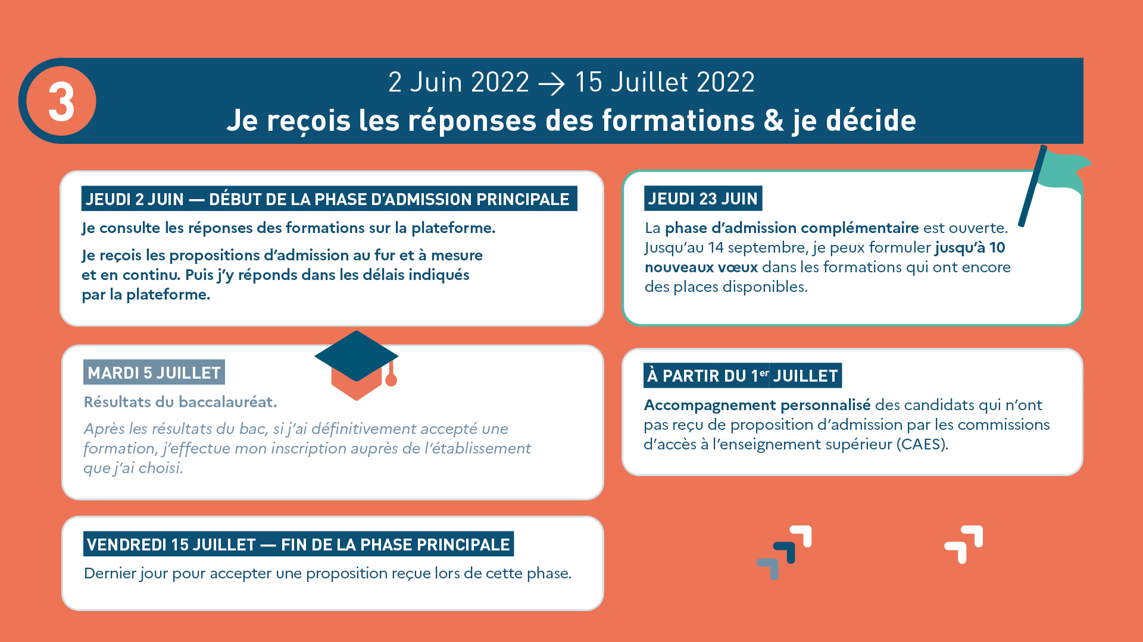

Slide 47
La phase d’admission principale du 2 juin au 15 juillet 2022
La phase de choix
Avant le démarrage de la phase de la phase d’admission, repensez à vos vœux, à ceux qui vous intéressent vraiment car il faudra faire un choix
Les candidats consultent les réponses des formations le 2 juin 2022
Ils reçoivent les propositions d’admission au fur et à mesure et en continu : chaque fois qu’un candidat fait un choix entre plusieurs propositions, il libère des places qui sont immédiatement proposées à d’autres candidats en liste d’attente.
Les candidats doivent obligatoirement répondre à chaque proposition d’admission reçue avant la date limite indiquée dans leur dossier. En l’absence de réponse, la proposition est retirée.
Parcoursup permet aux candidats de changer d’avis au fur et à mesure des propositions reçues. Pour les aider un choix, les candidats ayant des vœux en attente peuvent suivre la situation qui évolue en fonction des places libérées. Des indicateurs seront disponibles pour chaque vœu

Slide 48
Les réponses des formations et les choix des candidats
Formation sélective (BTS, BUT, classe prépa, IFSI, écoles, …)
OUI (proposition d’admission)
Le candidat accepte la proposition ou y renonce
ou
En attente d’une place
Le candidat maintient le vœu en attente ou y renonce
ou
Non
Formation non sélective (licences, PPPE, PASS)
OUI (proposition d’admission)
Le candidat accepte la proposition ou y renonce
ou
OUI-SI* (proposition d’admission)
Le candidat accepte la proposition ou y renonce
ou
En attente d’une place
Le candidat maintient le vœu en attente ou y renonce
* Oui-si : le candidat est accepté à condition de suivre un parcours de réussite
(remise à niveau, tutorat..)
48

Slide 49

Des alertes dès qu’un candidat reçoit une proposition d’admission
par SMS et par mail dans sa messagerie personnelle (rappel : une adresse mail valide et régulièrement consultée et un numéro de portable sont demandés au moment de l’inscription Parcoursup)
par notification sur l’application Parcoursup (application téléchargeable à partir du 2 juin 2022)
dans la messagerie intégrée au dossier candidat sur Parcoursup
  Info : les parents sont également prévenus lorsqu’ils ont renseigné leur adresse mail et leur numéro de portable dans le dossier Parcoursup de leur enfant
49

Slide 50
Comment répondre aux propositions d’admission ? (1/2)
Le lycéen reçoit une seule proposition d’admission et il a des vœux en attente :
  Il accepte la proposition (ou y renonce). Il peut ensuite indiquer le(s) vœu(x) en attente qu’il souhaite conserver (cette possibilité existe jusqu’en fin de phase principale)
  S’il accepte définitivement la proposition, cela signifie qu’il renonce à tous ses autres vœux. Il consulte alors les modalités d’inscription administrative de la formation acceptée
Le lycéen reçoit plusieurs propositions d’admission et il a des vœux en attente :
  Il ne peut accepter qu’une seule proposition à la fois. En faisant un choix entre plusieurs propositions, il libère des places pour d’autres candidats en attente
  Il peut indiquer le(s) vœu(x) en attente qu’il souhaite conserver
  S’il accepte définitivement une proposition, cela signifie qu’il renonce aux autres vœux. Il consulte alors les modalités d’inscription administrative de la formation acceptée

Slide 51
Comment répondre aux propositions d’admission ? (2/2)
Le lycéen ne reçoit que des réponses « en attente »
  des indicateurs s’affichent dans son dossier pour chaque vœu en attente et l’aident à suivre sa situation qui évolue jusqu’au 15 juillet en fonction des places libérées par d’autres candidats
Le lycéen ne reçoit que des réponses négatives (dans le cas où il n’a formulé que des vœux pour des formations sélectives)
  dès le 2 juin 2022, il peut demander un conseil ou un accompagnement individuel ou collectif dans son lycée ou dans un CIO pour envisager d’autres choix de formation et préparer la phase complémentaire à partir du 23 juin 2022.
A savoir : la phase complémentaire permet de formuler jusqu’à 10 nouveaux vœux dans des formations qui ont des places vacantes

Slide 52
Des solutions pour les candidats qui n’ont pas reçu de proposition d’admission
> Dès le 2 juin 2022 : les lycéens qui n'ont fait que des demandes en formations sélectives et qui n’ont reçu que des réponses négatives peuvent demander un accompagnement individuel ou collectif au lycée ou dans un CIO pour définir un nouveau projet d’orientation et préparer la phase complémentaire
> Du 23 juin au 16 septembre 2022 : pendant la phase complémentaire, les lycéens peuvent formuler jusqu’à 10 nouveaux vœux et répondre aux propositions dans des formations disposant de places disponibles
> A partir du 1er juillet 2022 : les candidats n’ayant pas eu de proposition peuvent solliciter depuis leur dossier l’accompagnement de la Commission d’Accès à l’Enseignement Supérieur (CAES) de leur académie : elle étudie leur dossier et les aide à trouver une formation au plus près de leur projet en fonction des places disponibles

Slide 53
L’inscription administrative dans la formation choisie
Après le 5 juillet 2022
Après avoir accepté définitivement la proposition d’admission de son choix et après avoir eu ses résultats au baccalauréat, le lycéen procède à son inscription administrative.
L’inscription administrative se fait directement auprès de l’établissement choisi et pas sur Parcoursup.
Les modalités d’inscription sont propres à chaque établissement :
Consulter les modalités d’inscription indiquées dans le dossier candidat sur Parcoursup.
Respecter la date limite indiquée.
Si le futur étudiant s’inscrit dans une formation en dehors de Parcoursup, il doit obligatoirement remettre une attestation de désinscription ou de non inscription sur Parcoursup qu’il télécharge via la plateforme.

Slide 54
5 conseils pour aborder sereinement la procédure
Prendre connaissance du calendrier 2022, des modalités de fonctionnement de la plateforme et des vidéos tutos pour vous familiariser avec la procédure
Ne pas attendre la dernière minute pour préparer son projet d’orientation : explorer le moteur de recherche des formations, consulter les fiches des formations qui vous intéressent
Echanger au sein de votre lycée et profiter des opportunités de rencontres avec les enseignants et responsables du supérieur : salons d’orientation, Lives Parcoursup, journées portes ouvertes
Préparer les éléments pour créer votre dossier Parcoursup à compter du 20 janvier et veiller à renseigner les coordonnées de vos représentants légaux pour qu’ils puissent suivre votre dossier
Faites les vœux pour des formations qui vous intéressent, pensez à diversifier vos vœux en consultant les informations disponibles sur Parcoursup.fr et évitez de ne formuler qu’un seul vœu

Slide 55
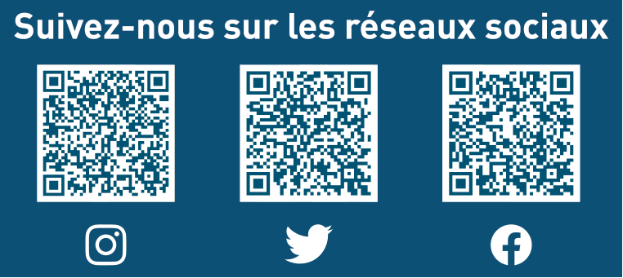
Des services pour vous informer et répondre à vos questions tout au long de la procédure
Le numéro vert (à partir du 20 janvier) : 0 800 400 070 (Numéros spécifiques pour l’Outre-mer indiqués sur Parcoursup.fr)
La messagerie contact depuis le dossier candidat
Les réseaux sociaux pour suivre l’actualité de Parcoursup et recevoir des conseils :

